Slide 1
På forsiden af din dokumentation
Link til dit website online (husk at teste at man kan klikke på det)
http://chronix.dk
Link til et repository på GitHub med din kode (husk at gøre det Public) https://github.com/JustMeTobi/Online-magasin-projekt.git
Udfyld følgende template i pp (til BKI og SLB)

Slide 2
Argumentation for dit produkt
Indsæt selv et par ekstra slides i det følgende (font 12), hvor du mangler skriveplads.

Slide 3
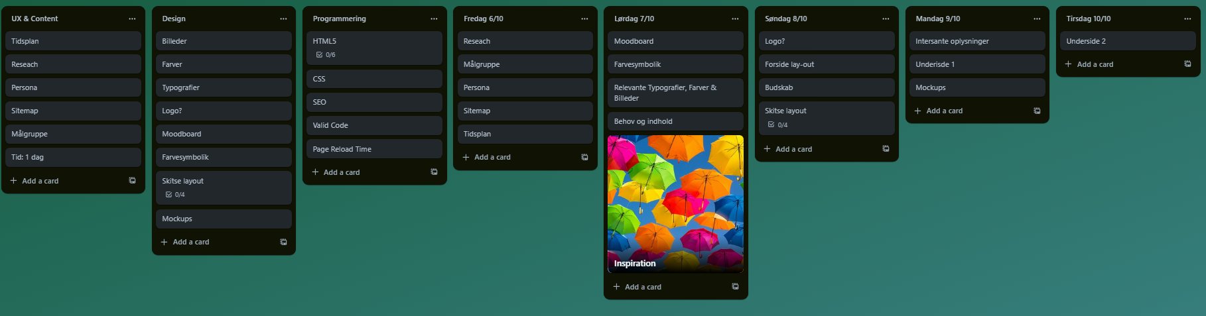
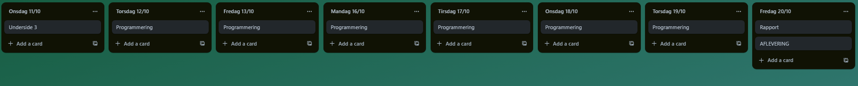
Tidsplan
Det gode ved min plan:
Få gjort mest på hurtigst tid.
Ikke for kompliceret.
Godt overblik over indhold.
Det som ikke holdt ved min plan:
Fik ikke testet min programmering, noget mere end jeg gjorde.
Måske ikke satse så meget på at tingene går så nemt videre.
Jeg har lært til næste gang at jeg skal placere tingene lidt mere ud på dagene. Men stadig få gjort mest muligt hurtigt. Da jeg ikke gider sidde md det hele til sidst.
Programmering var lidt kompliceret denne gang. Men jeg lærte hen ad vejen, så det blev nemmere at gøre. Dog vil der altid være noget der driller.

Slide 4
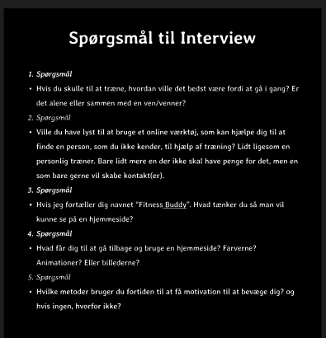
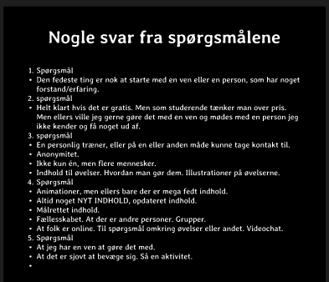
Research
Jeg gennemførte interviews med 6 antal personer.
Men fik ikke noteret alle, men jeg skrev de fleste ned, som jeg kunne huske.
Skriv de 10 bedste ”indsigter” som jeg fandt via mine interviews:
Det skal være sjovt.
Helt klart gratis, eller hvert fald på en eller anden måde meget billigt, da vi er studerende på SU.
Ville være fedt at finde en person man kan træne med, men jeg træner mest med min ven/veninder.
Jeg vil gerne have det nemt at finde et fællesskab, hvor jeg ikke behøver at kende nogen allerede.
Hvad der får mig tilbage på en side, er at der altid er noget nyt og spændene.
At jeg kan se øvelser, så jeg ved hvad jeg kan gøre af øvelser og hvordan.
At man kan finde en trænings plan eller lave en nemt. Eller få hjælp af andre.
Det ville være fedt, hvis der var noget omkring kost og generelt sundhed og mad.
Jeg elsker udfordringer, så hvis der var nogle udfordringer af øvelser eller planer.
Ikke for meget tekst, men mange billeder af de forskellige ting.

Slide 5

Persona
Begrundelsen for mine valg af menu punkter: Jeg har valgt at gå med “Buddy” som mit første punkt man kigger på når man kommer ind på hjemmesiden, da det er hovedformålet med hele min idé. Idéen bag magasinet, er at man kan finde en ven (Buddy), eller blive en Buddy, hvor man så skal kunne chatte sammen og derefter få lysten til at tag i fitness sammen.
Derefter kommer “Træningsprogrammer”, da man ud over træning ven, skal kunne finde en måde at komme i gang på. Hvilket man skal kunne med punkter, da det indeholder at man skal kunne finde andres træningsprogrammer og ellers kan man lave sit eget træningsprogram, og derefter udveksle sine idéer med andre. Kost har jeg valgt, da min målgruppe gerne ville have nogle idéer til at få sundere kost og bedre ernæring i deres måltider. Kost kommer hovedsageligt til at indeholde to under menuer. “Opskrifter”, hvor man kan finde og dele opskrifter. Det andet punkt vil være “Tips” i den forstand, at man kan få tips af andre og ellers se andres tips til en bedre kost.
“Øvelser” har jeg valgt. da det skal være nemt at finde øvelser til sin træning. Inden under menuen, skal der være alle former for øvelser for kroppen. Hvilke muskelgrupper der er, hvilke slags øvelser, du kan lave ud fra den muskelgruppe og hvordan du kan lave øvelserne. Der vil også være guidning til redskaberne og til sidst en menu med lidt udstrækning før og efter træning. Alle undermenuer vil have de samme punkter, da det giver en effekt af enkelthed og ikke skaber nogen forvirring omkring, hvor man skal gå hen for at finde øvelser el. lign.
“Fællesskab” menuen omhandler det sammenhold omkring at finde nye mennesker og flere “Buddies”. Det at have et fællesskab i magasinet, vil gøre at man ikke behøver at vælge en person, men at man har muligheden for at tage til events eller konkurrere mod andre, eller bare være med i det forum, som siden ville kunne skabe. Som kommet lidt ind på, vil der være tre undermenuer. “Events”, hvor der vil være ugentlige events, fra fester, løbeklub/løbetur, crossfit-dag, etc. Så vil der være et “Forum”, hvor man kan som fællesskab, kan skrive sine tanker omkring noget, det kan være alt fra oplevelser med magasinet til en fed oplevelse du og en Buddy havde. Til sidst vil der være “Udfordringer”, som vil være, ja udfordringer, som nogle administratorer eller sponsere sætter ud til fælleskabet. Der vil være nogle konkurrencer og andet, så man kan få lidt sjov ud af sin træning og måske yde det ekstra.

Slide 6
Selvfølgelig skal der også være en menu med “Om os”, da man skal have af vide, hvem der står bag hele idéen omkring magasinet. Hvor disse skabere kommer fra og hvordan idéen opstod. Der vil være beskrivelser omkring det hele opstod, til hvor vi sigter at ende henne med det fællesskab magasinet, forhåbentligt vil skabe.
Mine valg er valgt stort set efter spøgelse af andre, men også undersøgelse af hvad andre gør på deres sider.

Slide 7
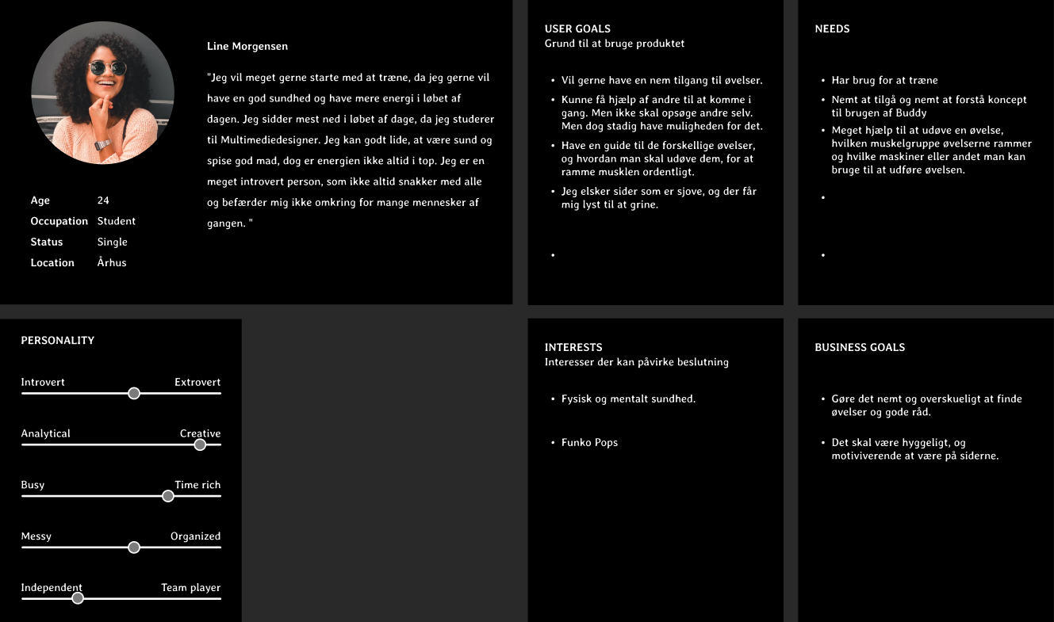

Slide 8
Artikler
Min artikel 1 dækker personaens ønske om:
At kunne en ven eller bare en personlig træner, men på en gratis og alternativ måde end at skulle betaler en for at hjælpe med træning. Dog tog jeg udgangspunkt i, at blive en buddy og hvad en buddy er, da man skal forstå hvad en buddy er.
Min 2. artikel:
Forklarer hvordan personaen finder øvelser, hvad du skal gøre for at udføre øvelsen, hvad du kan gøre før og efter de gør øvelsen og til sidst hvilke redskaber, du kan bruge for at udføre øvelsen.
Min artikel 3 opfylder personaens mål:
Omkring at kunne finde et fællesskab. At finde et fællesskab, som de kan komme nemt ind i og finde venner og andre mennesker, med samme lyst til at træne og have det sjovt.

Slide 9
Kortsortering (indsæt dine egen data evt. ved fotos) og indsæt dit sitemap
Jeg gennemførte en kortsortering på baggrund af min mindmap.
Jeg havde 16 underemner (se næste slide), og min persona har brug for følgende 5 hovedmenu-punkter for at kunne indeholde de 16 underemner. Mit valg af disse fem hovedmenu-punkter, er grundet at det skal være nemt at forstå hvad der kan ligge under hvert punkt. Ifølge mine teste, var dem jeg spurgte, meget forstående for hvor de kunne finde hvad.
Jeg gik mest ud fra hierarki. Hvad der var vigtigst og nemmest og forstå, til efterfølgende at gøre det mere detaljeret.

Slide 10
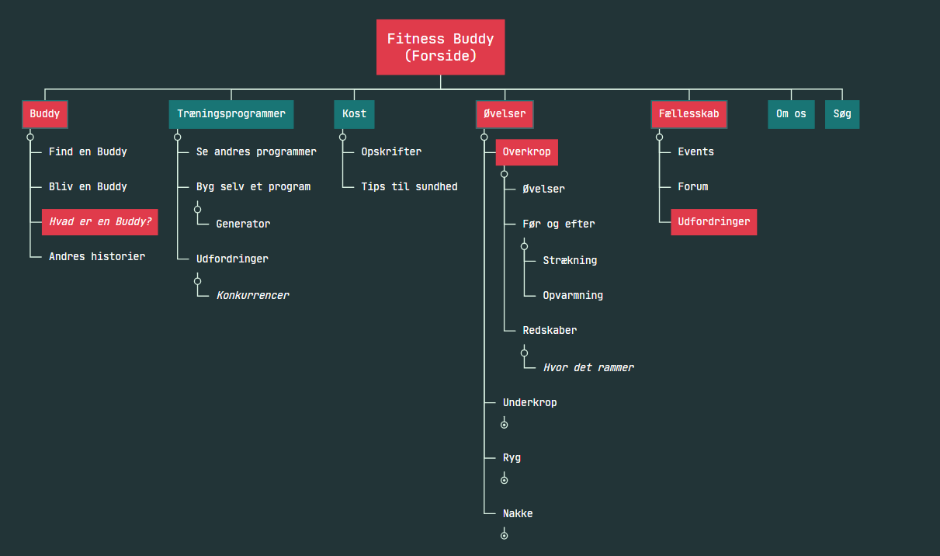

Slide 11
Testresultater
Nævn 5 – 10 test-spørgsmål/opgaver du stiller:
Hvad fanger dit blik, når du ser forsiden?
Hvor ville du gå hen for at forstå hvad en buddy er?
Forstår du alle menu punkterne?
Hvad synes du der mangler på siderne?
Kan der være noget du synes jeg skal inkludere mere af?
Oprems de 5 -10 vigtigste ting testen ”lærte” dig:
At der skulle mere white-space på siden.
Billederne er sjove og du får lyst til at se flere.
Skifterne passer til stilen.
Menuen er simpel og forståene.
Gode farver. Ikke for skrigende, men rolige.

Slide 12
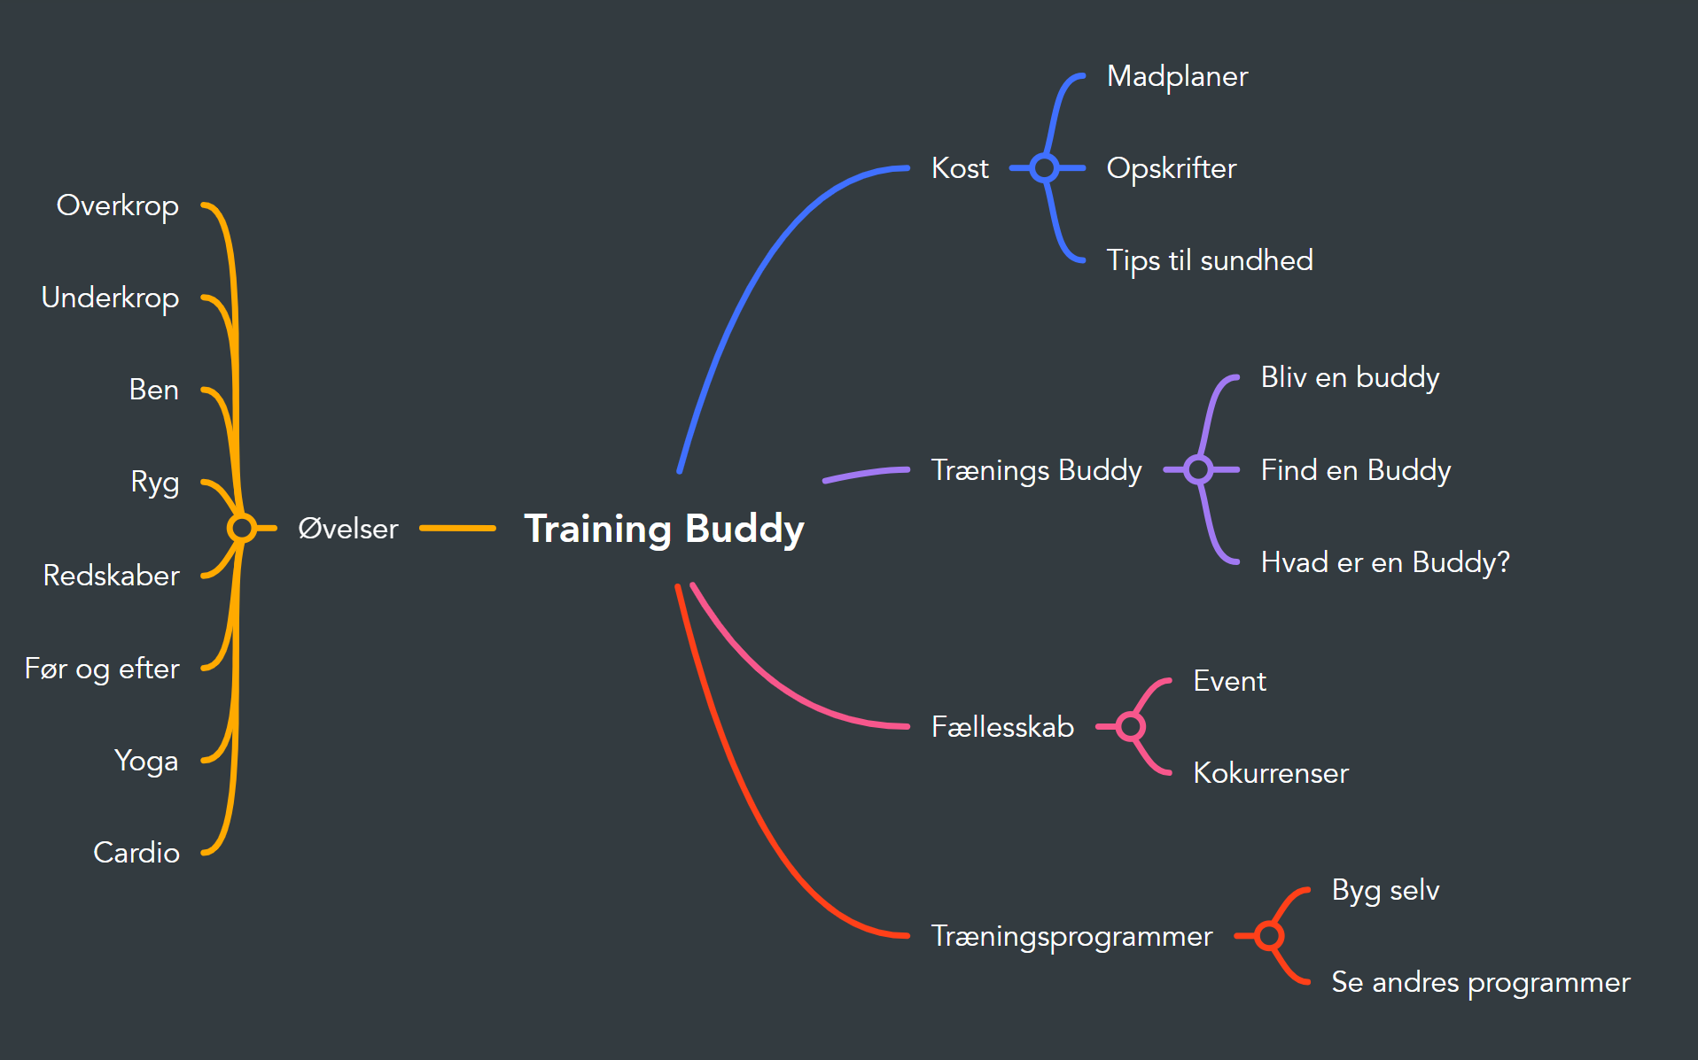
Brainstorm(s)
Jeg havde ikke så mange idéer til hvad jeg skulle putte på min side, men jeg har gået ud fra de fleste af min punkter.
Nogle har jeg taget fra, da jeg ikke kunne se hvor jeg skulle placere det i mit magasin.

Slide 13
Design proces: Håndskitser
Jeg har ingen skitser af håndskrifter, da jeg fandt en perfekt skrifttype fra dag 1.
Valgte at bruge ”Bungee” skrifttypen, da det passer til mit tema af billederne af de figurer jeg har valgt at tage billeder af.

Slide 14
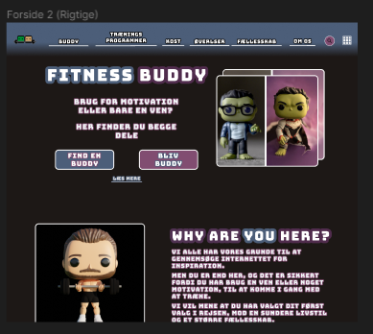
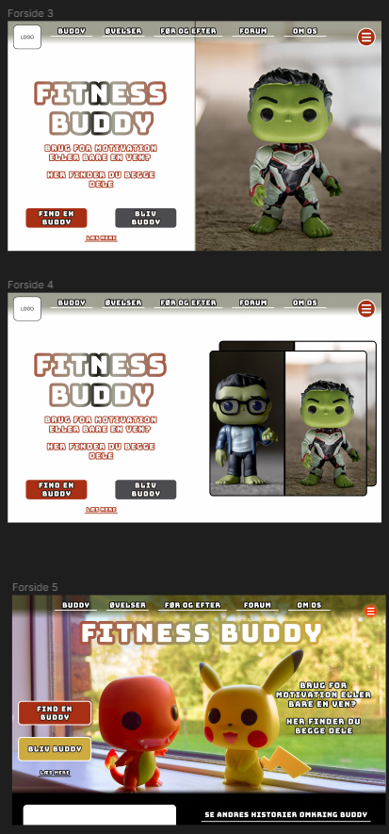
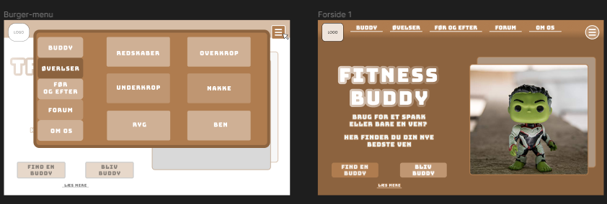
Forsøg af farver etc..

Slide 15
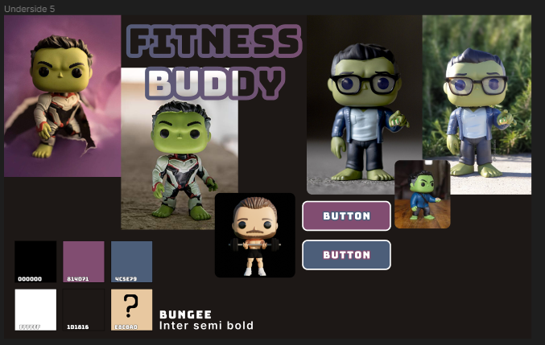
Design proces: Moodboard
Kortfattet beskrivelse af den stemning, du har valgt at arbejde med:
Jeg har valgt at gå med de farver jeg har, da den mørke farve (#1D1816) skaber en beroligende effekt. De to farver (# 814D71 & # 4C5E79), som jeg har taget er fra billederne af de to figurer jeg har på mit moodboard. De var rolige og det matchede ret godt sammen. Tænkte ikke så meget og nogen begreber.

Slide 16
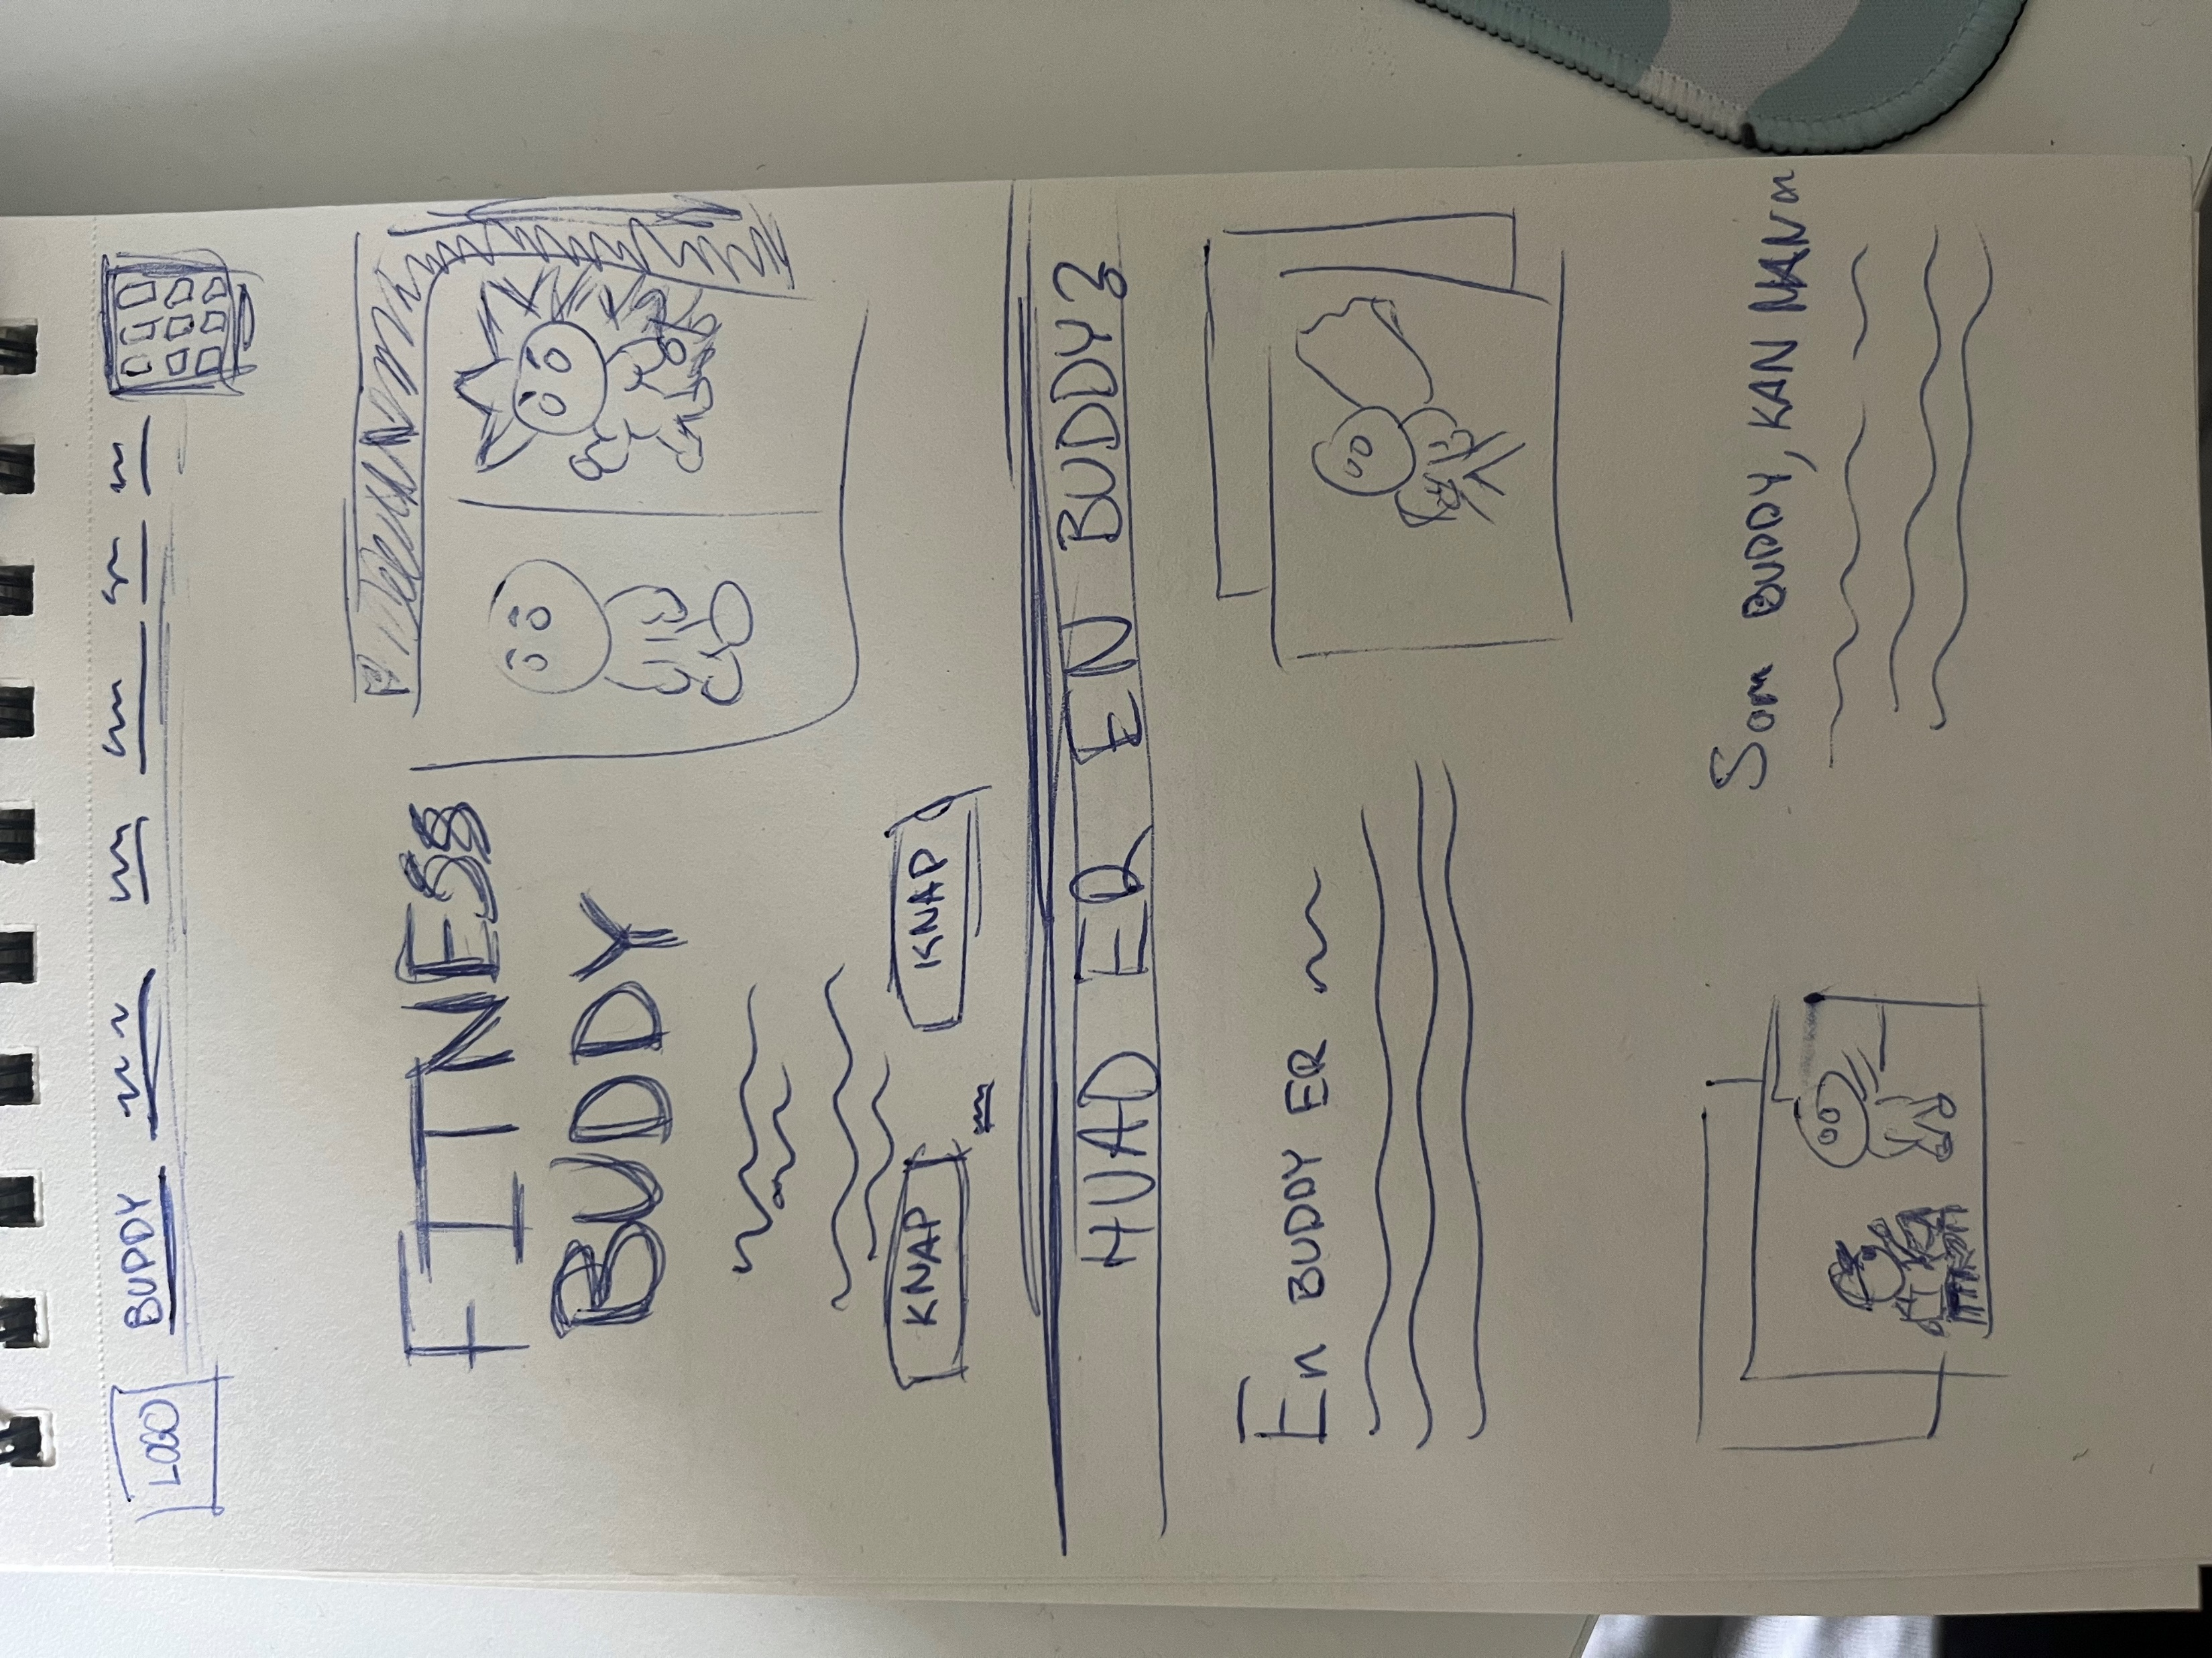
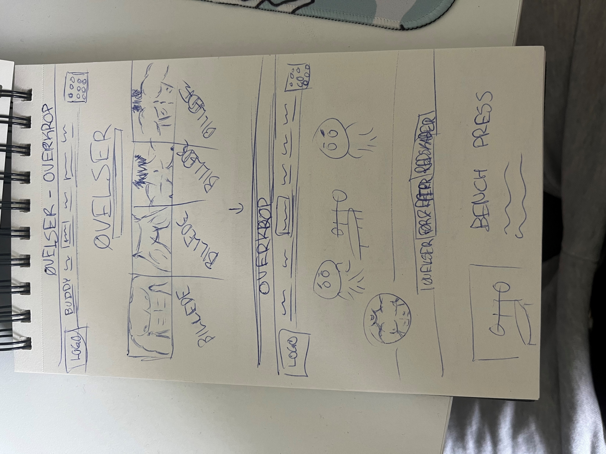
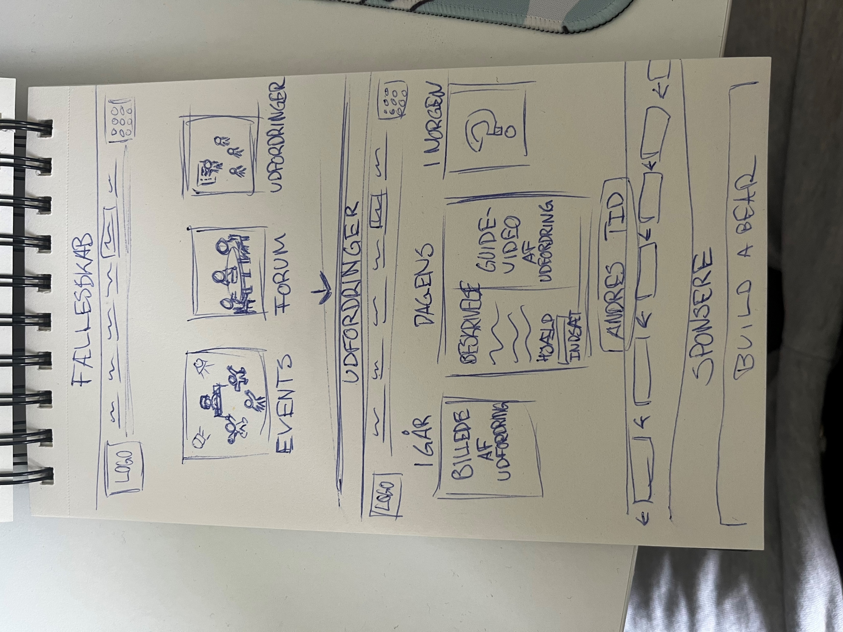
Design proces: Detaljerede skitser

Slide 17
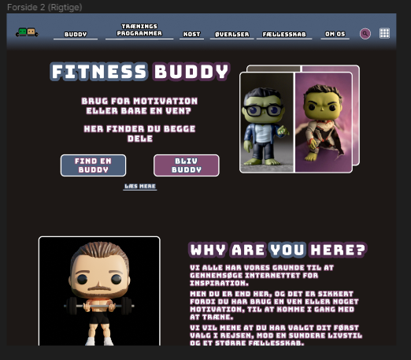
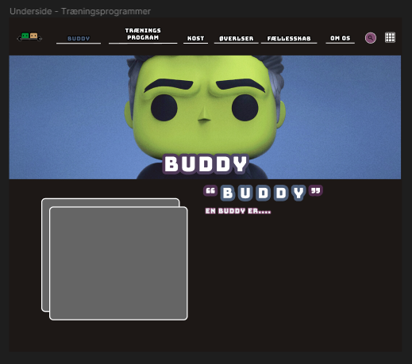
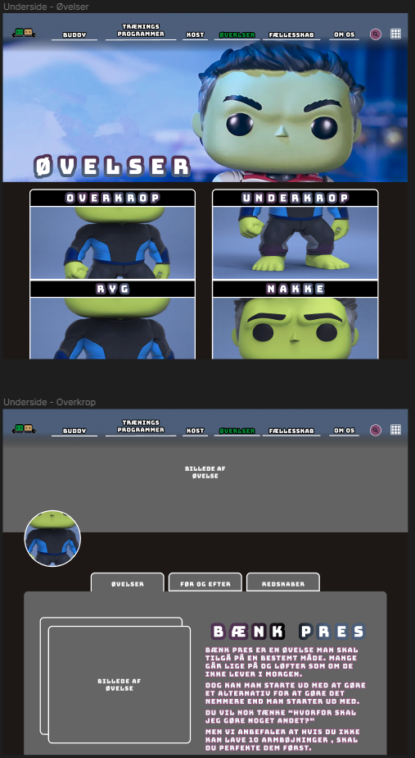
Mockup(s)

Slide 18
Dine overvejelser omkring design og designproces
Beskriv de forskellige overvejelser du har haft omkring dit design og begrund de valg du har truffet gennem design processen:
Refleksioner omkring din designproces –
Har haft mange overvejelser omkring, hvordan siderne skal stilles op og omkring hvilke farve og så videre. Jeg har valgt at smide mange idéer fra, da mine teste viste sig, at de ikke var nødvendige.
Hvad har du gjort for at skabe et sammenhængende design-univers?
Efter jeg vidst min typografi og billeder, fandt jeg hurtigt ud af hvordan jeg skulle designe mine sider.
Hvordan forholder designet sig til dit tema for magasinet (hvordan er temaet fortolket til en visuel stil)?
Temaet af fitness udstråler billederne af styrke. Buddy udstråler billederne, hvor der er flere på billederne. At der er plads til alle og man står ikke alene inde på den her side.
Hvilke overvejelser har du haft i forhold til valg af typografi og læselighed?
At det skal være let at læse, at det ikke er for småt eller for stort. At der ikke står for meget, og hvis der gør, at det er stillet op med meget space mellem det.

